Slide 1
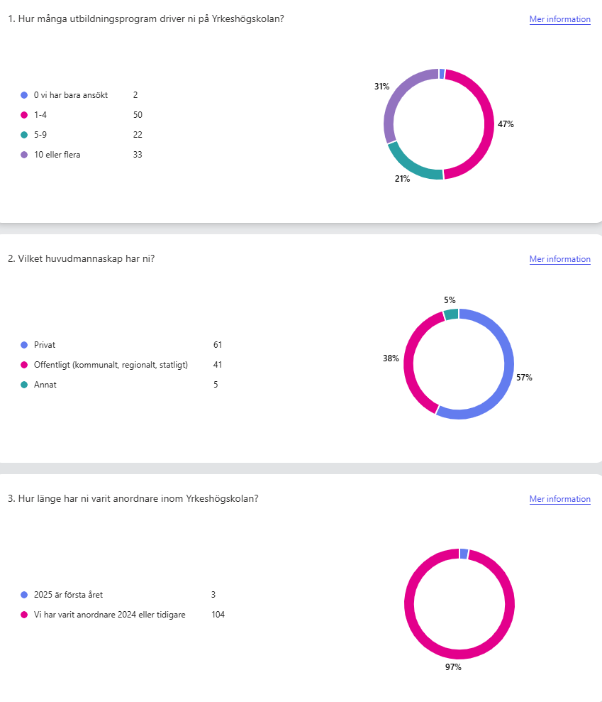
Uppföljning av ny metod för avsiktsförklaringar.
107 enkätsvar.

Slide 2
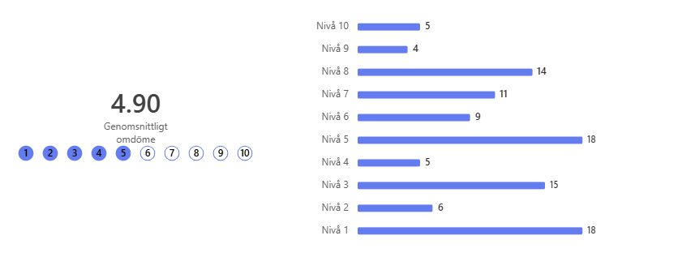
I vilken grad upplever du att de nya avsiktsförklaringarna har.
1.Ökat kvaliteten (höjt tillförlitligheten) i avsiktsförklaringarna? (1-10) 105 svar.

Slide 3
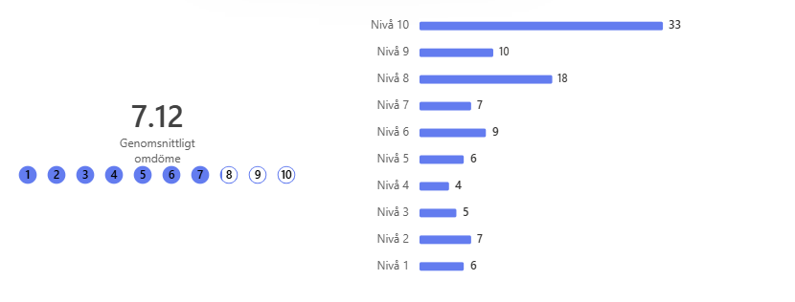
I vilken grad upplever du att de nya avsiktsförklaringarna har.
2. Förenklat arbetet / kräver en större arbetsinsats med avsiktsförklaringar för utbildningsanordnare? (1-10) (105 svar)

Slide 4
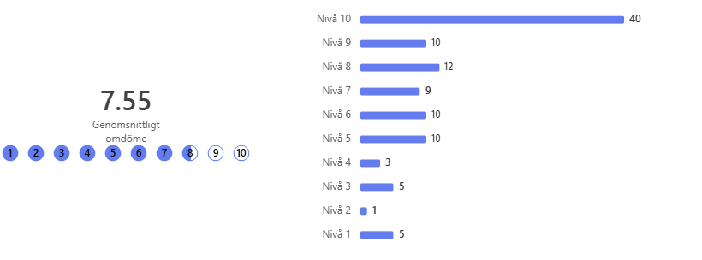
I vilken grad upplever du att de nya avsiktsförklaringarna har.
3. Kräver en större arbetsinsats med avsiktsförklaringar för arbetslivet? (1-10 105 svar)

Slide 5
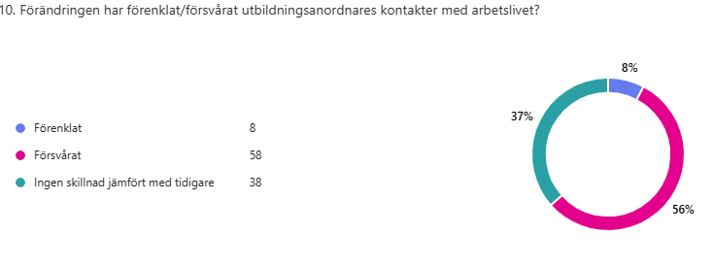

Slide 6
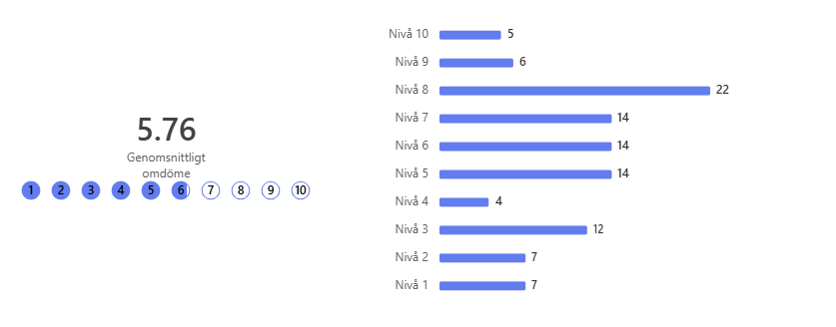
Frågor om avsiktsförklaringar generellt.
4. I vilken grad upplever du att avsiktsförklaringarna ger en rättvisande bild av arbetslivets engagemang i en ansökan? (1-10)

Slide 7
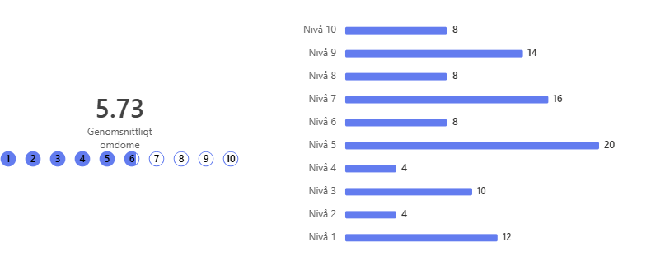
Frågor om avsiktsförklaringar generellt.
5. I vilken grad upplever du processen för avsiktsförklaringar är rättssäker/tillförlitligt? (1-10)

